Slide 1
Neurometabolická onemocnění
neurodegenerativní, neurogenetická onemocnění

Slide 2
Dědičné poruchy metabolismu
chybná genetická informace
AR dědičnost většinou
Deficit enzymu, kofaktoru enzymu, nebo porucha transportních mechanismů v buňce
Průběh akutní, chronický, intermitentní
Manifestace v jakémkoliv věku
Multisystémová onemocnění x postižení izolovaných orgánů
PMR

Slide 3
Diagnostika
Anamnestické údaje
Biochemie
Stanovení hladiny enzymů ( z leukocytů)
Molekulárně biologické metody analýzy DNA, ev. RNA

Slide 4
Základní fenotypové skupiny
Hromadění substrátu
- rychlé nahromadění toxických látek (NH3)
- pozvolné střádání specifických metabolitů ( glykosaminoglykany- mukopolysacharidosy)
Nedostatek produktu ( hypoglykemie)
Abnormálně metabolizovaná látka ( porucha glykosylace)
Nedostatečná produkce energie k pokrytí potřeb buněk
( mitochondriální poruchy- encefalomyopatie)

Slide 5
Z pohledu neurologa
Lysosomální střádavá onemocnění
Peroxisomání poruchy
Mitochondriální poruchy
DPM s intoxikačním charakterem

Slide 6
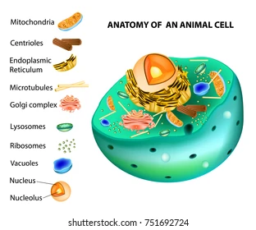
https://www.shutterstock.com/search/lysosomes

Slide 7
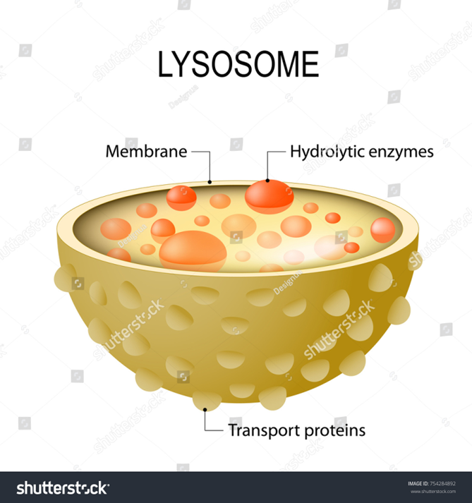
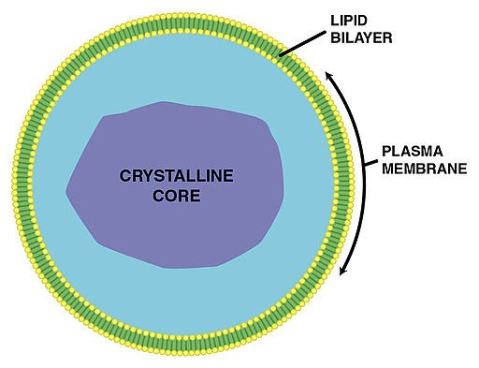
Lysosom a peroxisom https://www.google.com/search?q=peroxisome&oq=peroxisom&aqs

Slide 8
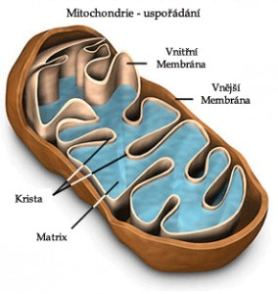
Mitochondrie https://fanyalotynett.estranky.cz/clanky/referaty-pro-kazdou-prilezitost/mitochondrie.html

Slide 9

Lysosomání nemoci- střádavé choroby
Porucha funkce lysosomu ( organela štěpící makromolekuly na menší fragmenty , potřebné pro další buněčný metabolismus )
Chybějící lysosomální enzym - přerušení metabolického řetězce - střádání určitých substrátů, deficit některých produktů
Odpovídající porucha funkce postižených buněk a tkání
Manifestace od porodu po dospělost
AR dědičnost

Slide 10
Lysosomální nemoci – pokračování
Poruchy neuroviscerální - progresivní neurologická nebo neuropsychiatrická symptomatika + organomegalie
(sfingolipidosy- Tay Sachsova nemoc, Niemann Pickova choroba …)
Progredující skeletární dysplasie + postižení vnitřních orgánů a mozku
(mukopolysacharidosy, MPS I – syndrom Hurlerové- enzymoterapie)
Neuropsychiatrická symptomatika + postižení zraku (střádá se pigment ceroid - neuronální ceroidní lipofuscinosa)
Střádání ve svalech a srdci ( glykogen -Pompeho choroba)

Slide 11
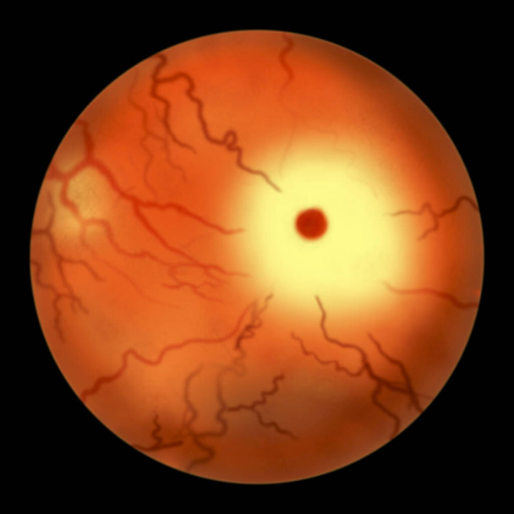
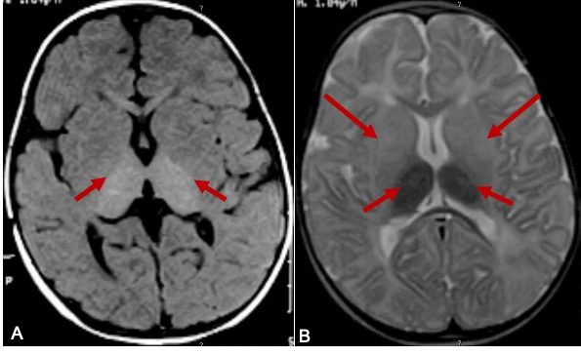
Tay –Sachsova nemoc https://www.statpearls.com/ArticleLibrary/viewarticle/29887

Slide 12
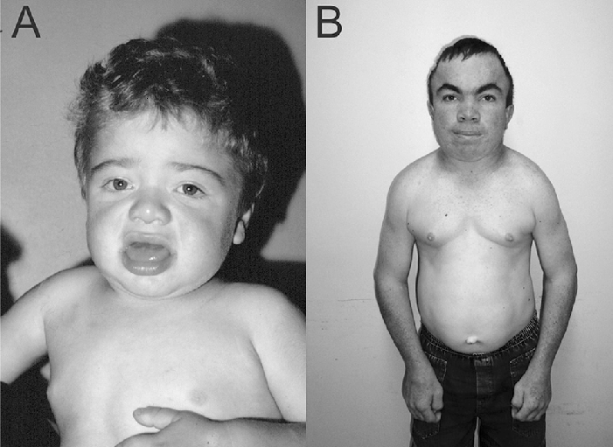
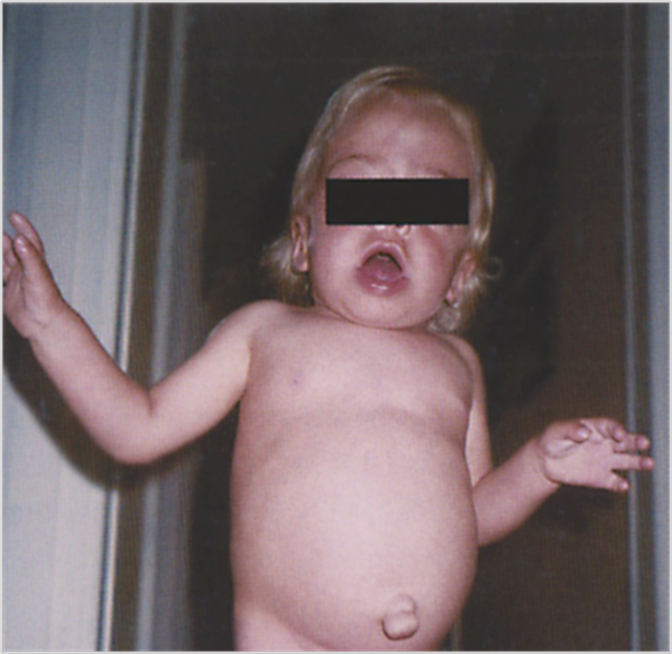
Mukopolysachardiosa
Ošlejšková Hana, Solen s.r.o.,2015, ISBN 978-80-7471 -124-4, str.157,obr.1 https://www.google.cz/search?q=mukopolysacharidosa+obr%C3%A1zky&tbm=isch&ved=2ahUKEwj8kt2rk_X8AhWkVKQEHepJAOgQ2-cCegQIABAA&oq=mukopolysacharidosa+obr%C3%A1zky

Slide 13
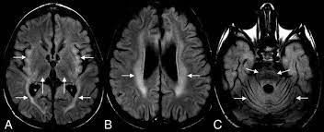
Neuronální ceroidlipofuscinosa https://www.google.cz/search?hl=cs&sxsrf=AJOqlzW-opQlUL-3ziALzBIcKB_DUez5jw:1675282930800&q=neuronal+ceroid+lipofuscinosis+obr%C3%A1zky&tbm=isch&source=univ&fir

Slide 14
Pompeho choroba
Deficit kyselé alfa- glukosidázy… akumulace glykogenu v lysozomech svalových buněk srdečních , skeletárního a respiračního svalstva
Infantilní forma - hypotonie , dilatační kardiomyopatie, kardiomegalie……………enzymová terapie
Pozdní forma- kdykoliv , myopatie- pletence, trup, respirační svaly
..........enzymoterapie
Dg. suchá kapka a leukocyty, DNA analýza

Slide 15
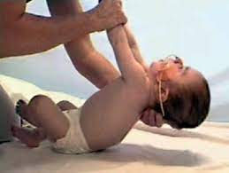
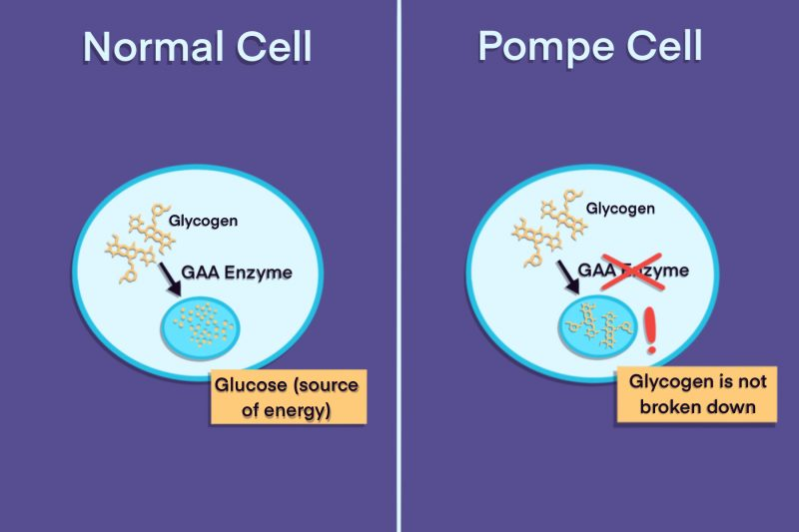
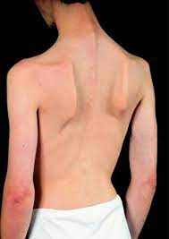
Pompeho choroba https://www.neurologiepropraxi.cz/pdfs/neu/2014/06/13.pdf

Slide 16
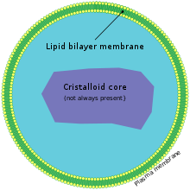
Peroxisomální onemocnění
Významná role při myelinizaci , obsahují řadu
enzymatických systémů
Poruchy peroxisomální způsobují v dětství závažné
neurologické poruchy
Poruchy peroxisomální biogeneze – např. Zellwegerův syndrom
Deficit peroxisomálního enzymu – např. X- adrenoleukodystrofie
- chlapci před 4.-8.rokem,hyperaktivita , porucha zraku, sluchu , demence , mozečkový sy, adrenální insuficience

Slide 17
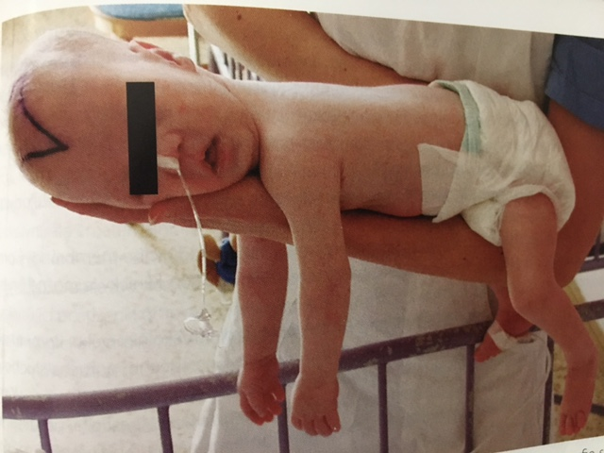
Zellwegerův syndrom
kraniofaciální dysmorfie- široce rozevřená VF, hypotonie
hepatosplenomegalie, glaukom , hypotonie , PMR , novorozenecké křeče
MR mozku- poruchy myelinizace
Ošlejšková,Hana, Solen s.r.o., 2015, ISBN 978-80-7471-124-4, str.159,obr.2

Slide 18
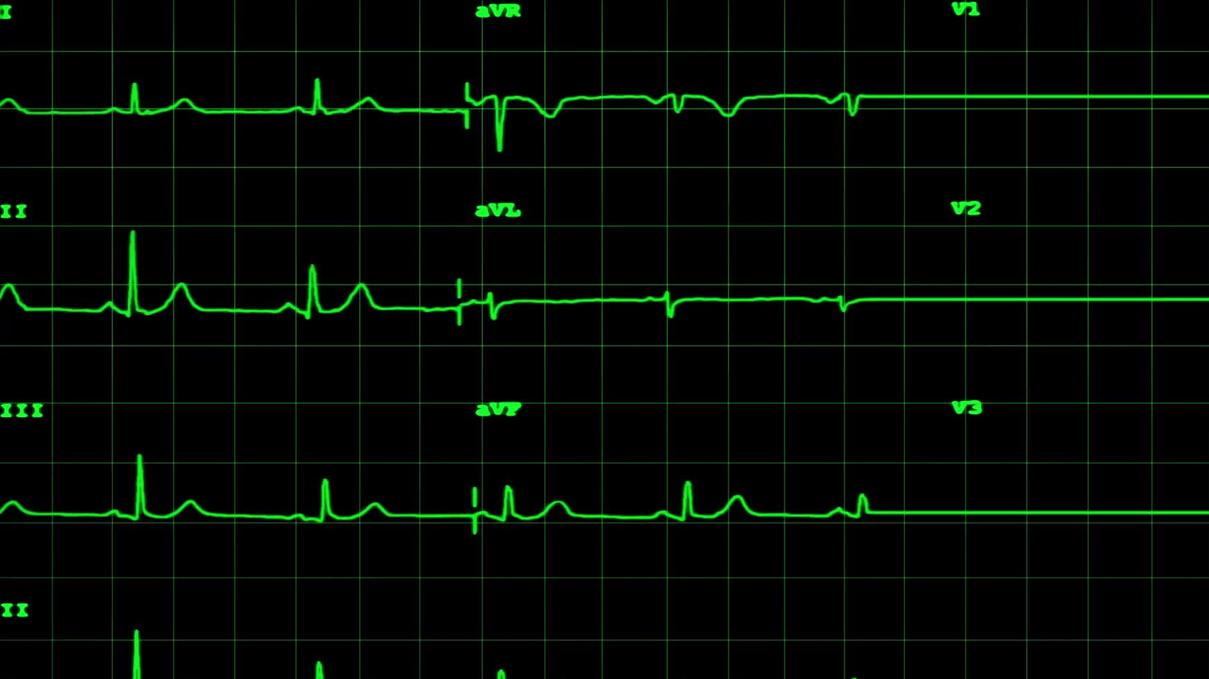
Mitochondriální onemocnění
Heterogenní skupina nemocí
Postižení energetického metabolismu buněk
Postižení energeticky náročných orgánů : nervová soustava, srdeční a kosterní svaly, smysly, játra, ledviny
Incidence 1: 3000
Dědičnost AR,AD,GR, maternální
Poruchy metabolismu pyruvátu, Krebsova cyklu, komplexu dýchacího řetězce, mitochondriální ATP syntázy

Slide 19
Mitochondriální poruchy
Novorozenecký a kojenecký věk:
hypotonie, křeče, neprospívání, kardiální a jaterní postižení
Pozdější věk: ataxie, , dystonie, stroke-like epizody, migrenosní bolest hlavy , epilepsie, poruchy chování, periferní neuropatie
Adolescentní věk, dospělost:
postižení očí ( atrofie optiku, oftalmoplegie, ptosa), myokardu , GIT, psychiatrické poruchy
Provokace při zátěži : operace, hladovění, , febrilie, infekce, anestézie
Typická laboratoř: metab. acidosa, elevace laktátu v krvi, moči, liquoru, elevace CK
MR CNS: atrofie, stroke-like , kalcifikace …
MERRF, MELAS

Slide 20
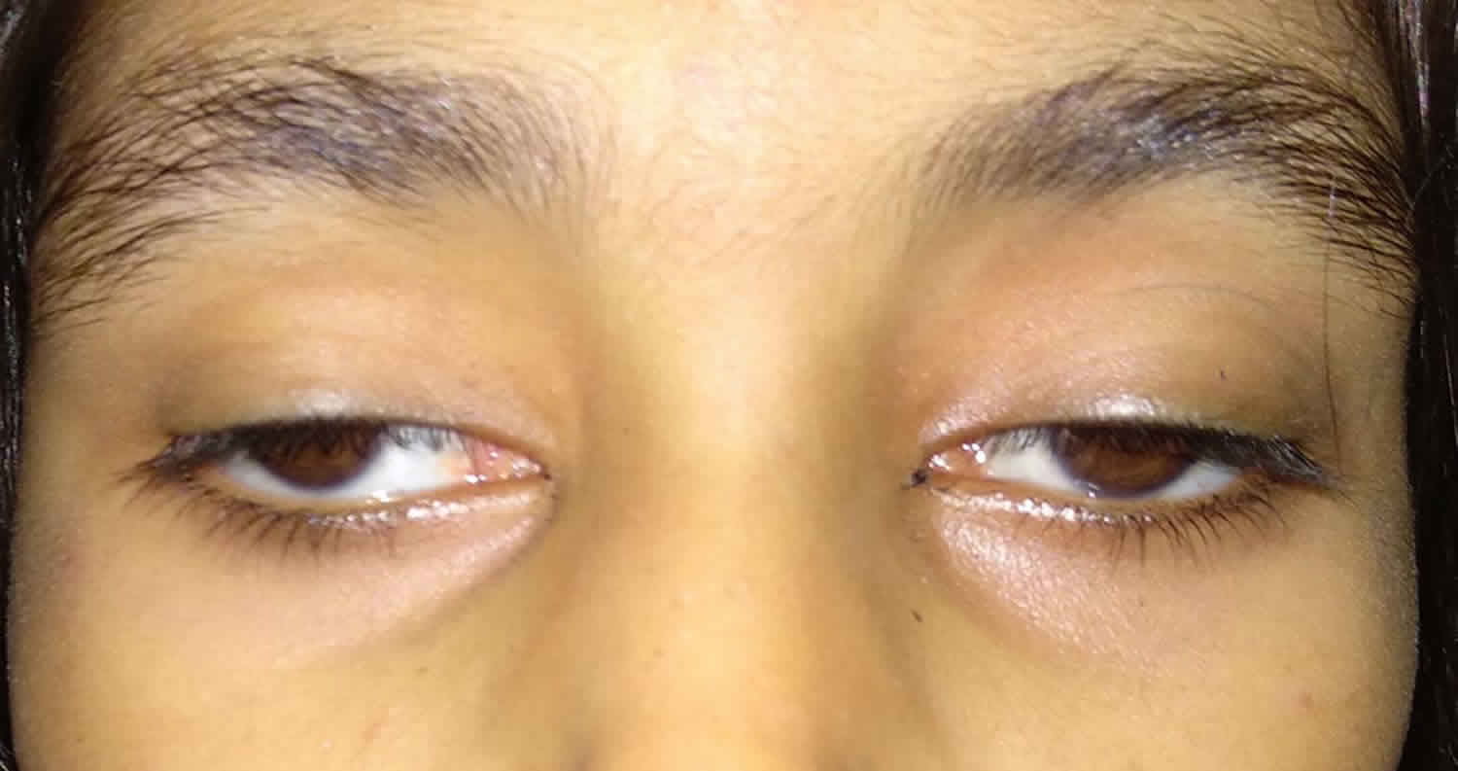
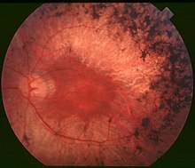
Kearns- Sayre syndrom https://healthjade.net/kearns-sayre-syndrome/

Slide 21
Poruchy metabolismu organických kyselin
Patologie metabolismu aminokyselin, mastných kyselin nebo sacharidů, hromadí se karboxylové kyseliny
Průběh akutní, chronický , intermitentní
Manifestace v jakémkoliv věku
PMR, kombinace mozečkové, pyramid. expy symptomatiky, epilepsie, porucha zraku, neprospívání , metabolické krize – např. při infektech, fyzickém vyčerpání , hladovění apod
Canavanové choroba, propionová, metylmalonová acidurie …

Slide 22
Aminoacidopatie
Dědičná porucha metabolismu aminokyselin
Dle kliniky není možné rozpoznat- dg jen na biochemické úrovni
Chybění nebo snížená aktivita enzymů v intermed. Metabolismu,, hromadění metabolitu – poškození tkání
Novorozenecký skríning- 9 chorob( fenylketonurie, homocystinurie,
leucinosa…)
Manifestace v kojeneckém věku či později- ireparabilní změny CNS a orgánů
Např. Fenylketonurie- fenylalanin není metabolizován na tyrosin
PMR, epilepsie. Spec. dieta se sníženým obsahem fenylalaninu

Slide 23
Poruchy v cyklu močoviny
vázne odstraňování NH3 při degradaci aminokyselin
(norma- metabolizován na močovinu a vylučován močí )
Předchozí fyzická zátěž nebo infekt
Nechutenství, atypie chování, zvracení, obluzení, somnolence, křeče
Akutní vyšetření koncentrace NH3 + eliminace
Několik hodin trvající hyperamonemie letální

Slide 24
Novorozenecký screening
1975 fenylketonurie
Od 2009 10 vybraných DPM , suchá kapka z paty
fenylketonurie, leucinosa, glutarová acidurie ….)
Fenylketonurie( hyperfenylalaninemie): PMR, křeče ,mikrocefalie, spasticita , dystonicko-dyskinetický sy ,poruchy chování …dieta
Leucinosy : neonatální, intermitentní, chronický progresivní průběh při dekompenzaci křeče, apnoické pauzy, myoklonie , křeče , opistotonus. Hypoglykemie, metab. acidosa, ketonurie
…adekvátní léčba
Poruchy beta-oxidace MK :deficit acetylkoenzym A dehydrogenasy MK
-mitochondriální poruchy

Slide 25
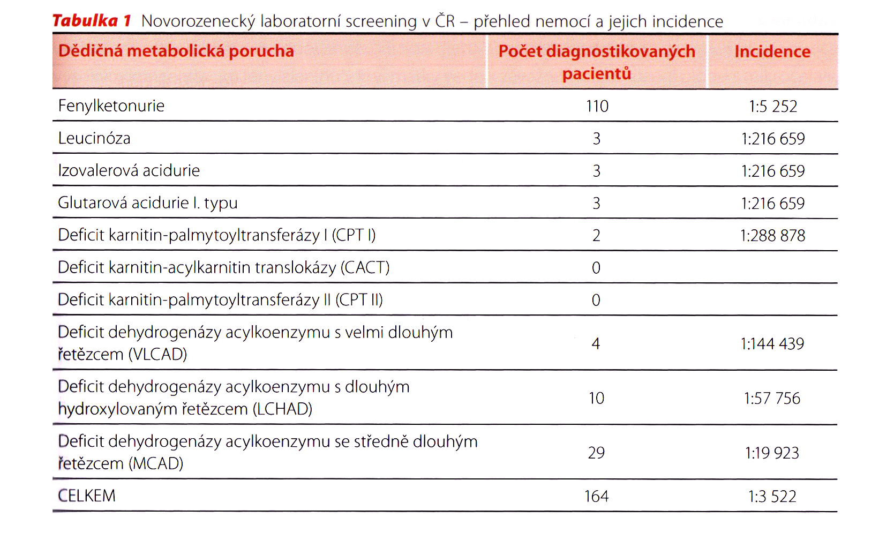
DMP 2009-2014
Ošlejšková,Hana, Solen s.r.o., 2015, ISBN 978-80-7471-124-4, str.165,tab.1

Slide 26
DPM
Popsáno více než 900 DPM
Kumulativní incidence 1:500
Ovlivnitelný průběh u 1/3
Asi u 100 DPM léčba velmi účinná
Není možná primární prevence
Sekundární prevence - včasná dg, včasná léčba, novorozenecký skríning, prenatální vyšetření, asistovaná reprodukce

Slide 27
Vyšetření dítěte s možnou DPM
Rodinná anamnéza ( AR dědičnost- příbuzenské vztahy, postižení 2. dítěte)
Perinatální anamnéza (jaterní steatosa, HELLP sy , strukturální odchylky,prenatální růst, dystrofie, dysmorfie)
Fyzikální vyšetření ( dysmorfie, malformace, organomegalie), sluch, zrak
Neobvyklý zápach ( aceton, javorový sirup-leucinosa, štiplavý zápach- glutarová acidurie, zelí-tyrosinemie…)
Barva moči, pleny( alkaptonurie – černý pigment, tmavá moč-dehydratace, bilirubin, světle žlutá moč- karoten, červená moč- porfyrie)
Laboratoř ( anemie, vyšší ALP,CK, kys. Močová…)

